Slide 1
Princípios norteadores
Aline | Fernando | Gabriel | Gabriela | Isabela| Marina| Suellen

Slide 2
São Roque daqui 5 anos
Análise econômico atual: COVID-19
Mudança no poder aquisitivo do turista
Turismo foi o segmento mais afetado pela pandemia
Tendências para o futuro: busca por turismo regional
Possível mudança comportamental dos turistas
Tomada de decisão através das demandas potenciais: mountain bike, turismo pedagógico e gastronômico
Concorrência: turismo virtual

Slide 3
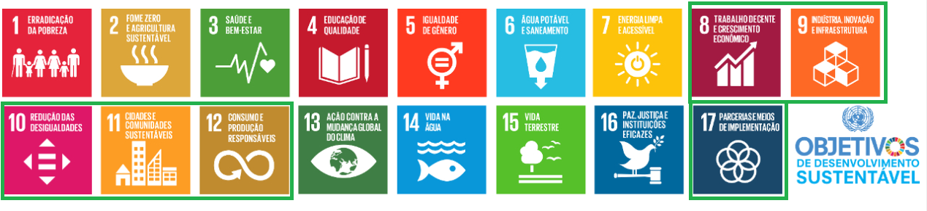
Visão de objetivo
Missão, Visão e Valores:
Investimento em marketing digital e tecnologia
Turismo sustentável
Participação da comunidade

Slide 4
Objetivo Geral
Objetivos específicos:
Melhoria da sinalização das vias rurais e acessibilidade
Incentivar práticas sustentáveis através das políticas públicas
Parceria com instituições acadêmicas
Incentivo para pequenos empreendedores
Desenvolver parcerias para capacitação de mão-de-obra para a comunidade
Incentivo a atrativos histórico-culturais

Slide 5
Objetivo Geral
Ações:
Investimento em técnicas de comunicação, melhorias no site da Prefeitura de São Roque e mídias sociais voltadas para promoção do turismo na cidade
Conscientização para comunidade e gestores sobre a importância do patrimônio histórico-cultural e natural
Metas:
Aumentar tráfego no site da Prefeitura e mídias sociais voltadas para promoção do turismo na cidade
Diminuição do desmatamento e da poluição de recursos hídricos
Aumentar o engajamento da população em patrimônio histórico-cultural e natural (visitação)
Geração de renda e empregos formais para a comunidade no turismo e, consequentemente em outras áreas

